Slide 1








사회문제 해결을 위한
정책디자인
8주차
정책수단의 이해
박 형 준
교수
성균관대학교 행정학과

Slide 2
Notes:
자, 이제 본격적으로 정책수단의 세계로 들어가겠습니다.

Slide 3

미세먼지 문제를 해결 해야 합니다.
경유차 금지
전기차 보조금 제시
마스크 착용 홍보
공기 청정기 배포
Notes:
여러분이 정책 설계자라고 상상해보세요. 미세먼지 문제를 해결해야 한다고 합시다. 어떻게 하시겠습니까? #1 경유차를 금지할까요? 아니면 #2 전기차에 보조금을 줄까요? #3 시민들에게 마스크 착용을 홍보할까요? #4 아니면 공기청정기를 직접 나눠줄까요?
이런 선택지들이 바로 정책수단입니다.

Slide 4

정책수단의 분류
정보
권위
재정
조직
Nodality
Authority
Treasure
Organization
Notes:
Christopher Hood라는 학자는 정부가 사용할 수 있는 모든 정책수단을 네 가지로 분류했습니다. #1 NATO 프레임워크라고 부르는데, 각각 정보(Nodality), 권위(Authority), 재정(Treasure), 조직(Organization)을 의미합니다.

Slide 5

학습목표
학습
내용
1
정책 수단: NATO 프레임워크
2
정책수단의 조합과 조율(Policy Mix)
3
정책 수단의 선택 기준
Notes:
이번 시간에는 이 네 가지 수단이 각각 어떻게 작동하는지 한국의 실제 정책 사례를 통해 살펴보겠습니다.

Slide 6

학습목표
학습
목표
NATO 프레임워크에 대해 파악할 수 있다.
정책수단의 조합과 조율(Policy Mix)을 파악할 수 있다.
정책 수단의 선택 기준을 파악할 수 있다.
Notes:
코로나19 마스크 캠페인은 어떻게 성공했는지, 부동산 규제는 왜 풍선효과를 낳았는지, 전기차 보조금은 얼마나 효과적이었는지, K-방역의 조직적 대응은 어떻게 가능했는지 분석해보겠습니다.

Slide 7

0
1
정책 수단: NATO 프레임워크

Slide 8

정책 수단: NATO 프레임워크
정보수단(Nodality)
정보수단(Nodality)
Notes:
자, 이제 본격적으로 정책수단의 네 가지 유형을 살펴보겠습니다. #1 그 첫 번째는 정보(Nodality)입니다.

Slide 9
정책 수단: NATO 프레임워크
정보수단(Nodality)
정보수단의 본질
정부는 사회 정보의 중심 허브(Node) 역할을 수행
공공데이터·통계·연구결과 등 방대한 정보를 선점·집중 보유
이러한 정보력을 기반으로 시민의 인식과 행동 변화를 유도
강제보다 정보 전달을 통한 자발적 변화를 이끄는 세련된 정책 수단
Notes:
이 개념의 본질은 #1 정부가 사회의 모든 정보가 모이고 다시 퍼져나가는 중심 허브(Node)의 위치에 있다는 사실 그 자체에서 출발합니다. #2 마치 거대한 네트워크의 중심처럼, 정부는 공공데이터, 통계, 연구 결과 등 방대한 정보를 독점적으로 또는 가장 먼저 확보합니다. 정보 수단이란 바로 #3 이 독점적 위치를 활용하여 시민들의 인식과 #4 자발적 행동 변화를 유도하는, 매우 세련되면서도 강력한 방법론입니다.

Slide 10
정책 수단: NATO 프레임워크
정보수단(Nodality)
공공 캠페인
정보 공개
교육 프로그램
금연 공익광고
정부 정책
청소년 대상 금융 교육
Notes:
구체적으로 어떤 도구들이 있을까요? #1 전통적으로는 금연 공익광고와 같은 공공 캠페인, #@ 정부 정책의 투명성을 높이는 정보 공개, 그리고 #3 청소년 대상의 금융 교육 같은 교육 프로그램이 있습니다. 최근에는 그 형태가 더욱 정교해지고 있습니다.

Slide 11
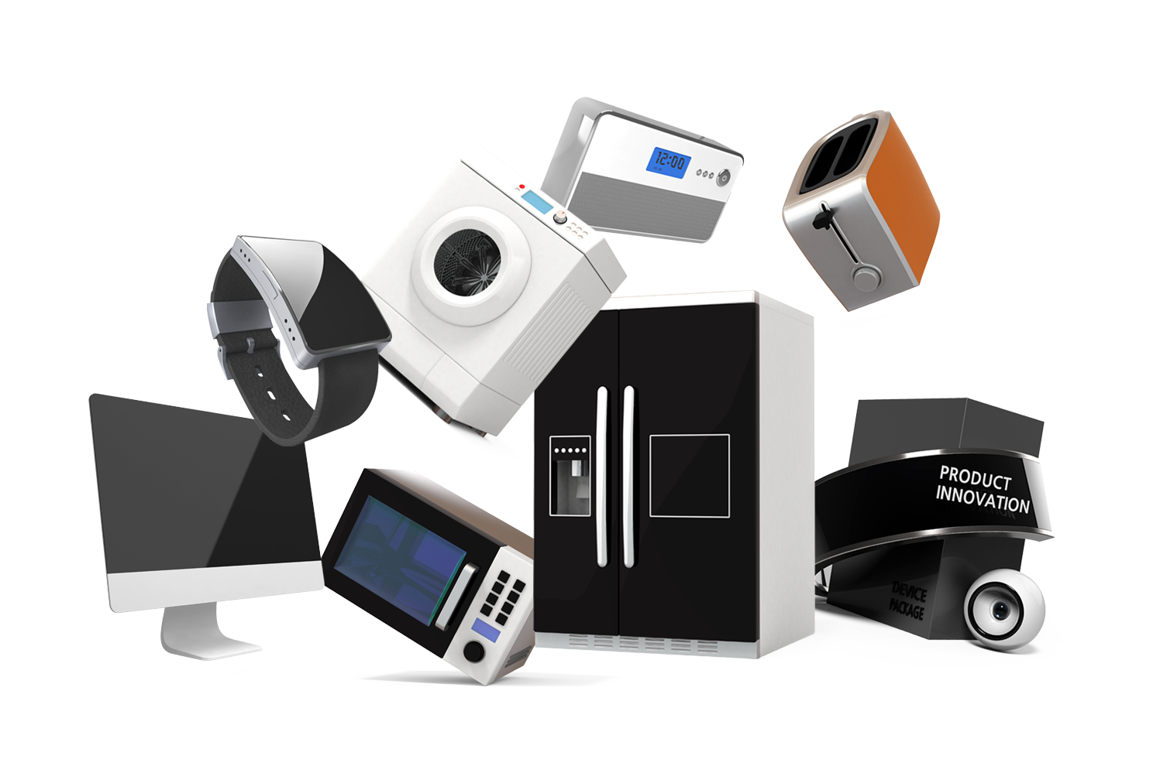

정책 수단: NATO 프레임워크
정보수단(Nodality)
에너지효율등급 라벨
위생등급 인증 마크
Notes:
#1 우리가 가전제품을 살 때 무심코 확인하는 에너지효율등급 라벨이나, #2 식당 입구에 붙어있는 위생등급 인증 마크가 대표적이죠. 이 작은 정보 하나가 강제적인 규제 없이도 우리의 합리적인 선택을 유도합니다.

Slide 12

정책 수단: NATO 프레임워크
정보수단(Nodality)
코로나19 마스크 캠페인 사례
바이러스에 대한 공포는 극심했지만, 마스크 공급은 절대적으로 부족
정부가 공적 마스크 제도를 시행했지만 역부족
정부가 선택한 가장 효과적인 카드가 바로 ‘정보’였음
Notes:
가장 성공적인 한국 사례를 심층적으로 분석해 보겠습니다. 바로 2020년 코로나19 팬데믹 초기의 마스크 착용 캠페인입니다.
당시의 사회적 혼란을 기억하실 겁니다. #1 바이러스에 대한 공포는 극심했지만, 마스크 공급은 절대적으로 부족했습니다. #2 정부가 공적 마스크 제도를 시행했지만 역부족이었고, 그렇다고 마스크 착용을 법으로 강제할 명분이나 수단도 마땅치 않았습니다. #3 물리적, 법적 수단이 제한된 위기 상황에서 정부가 선택한 가장 효과적인 카드가 바로 '정보'였습니다.

Slide 13

정책 수단: NATO 프레임워크
정보수단(Nodality)
코로나19 마스크 캠페인 사례
"마스크가 답이다"
"덕분에" 챌린지
단순하고 명확한 메시지를 통해 사회적 규범 형성
올바른 마스크 착용법, 소위 '코스크', '턱스크’가 왜 위험한지를 과학적 근거를 들어 반복적으로 교육
Notes:
#1 "마스크가 답이다", #2 "덕분에" 챌린지와 같은 캠페인은 #3 단순하고 명확한 메시지를 통해 사회적 규범을 형성했습니다. 동시에 #4 질병관리청은 올바른 마스크 착용법, 소위 '코스크', '턱스크'가 왜 위험한지를 과학적 근거를 들어 반복적으로 교육했습니다.

Slide 14

캠페인 성공의 핵심 요인
신뢰받는 메신저
1
질병관리청은 데이터와 사실 중심의 브리핑으로국민적 신뢰 확보
일관된 과학적 메시지
2
정치적 논란에 흔들리지 않는 일관된 방역 커뮤니케이션 유지
한국의 마스크 착용률은 세계 최고 수준에 도달하며 K-방역의 상징적인 성공 요인이 되었음
Notes:
이 캠페인이 성공할 수 있었던 핵심 요인은 두 가지입니다. #1 첫째, 메신저에 대한 압도적인 신뢰가 있었습니다. 질병관리청은 매일의 브리핑을 통해 정치적 수사가 아닌, 오직 데이터와 사실에 기반한 정보를 전달하며 국민적 신뢰를 얻었습니다. #2 둘째, 메시지의 과학적 일관성입니다. 외부의 정치적 논란이나 확인되지 않은 정보에 흔들리지 않고, 방역 당국이 일관된 목소리를 냄으로써 정보의 권위를 확보할 수 있었죠. #3 그 결과, 한국의 마스크 착용률은 세계 최고 수준에 도달하며 K-방역의 상징적인 성공 요인이 되었습니다.

Slide 15
정책 수단: NATO 프레임워크
정보수단(Nodality)
정보 수단의 한계
정보 과부하와 피로감
1
정보 경쟁의 시대
정보 경쟁의 시대
2
정부는 더 이상 유일한 정보 공급자가 아님
가짜뉴스·음모론과의 신뢰 경쟁이 필수
Notes:
물론 정보 수단 역시 만능은 아닙니다. 뚜렷한 한계가 존재하죠. 대표적으로 #1 정보 과부하와 피로감의 문제입니다. 너무 많은 정보가 쏟아지면 사람들은 중요한 정보와 그렇지 않은 정보를 구분하지 못하고 무감각해지기 시작합니다. 또한, #2 지금은 정부가 정보의 유일한 공급자가 아닌 시대입니다. 신뢰할 수 없는 출처의 가짜뉴스와의 치열한 경쟁에서 이겨야만 정보 수단은 비로소 힘을 발휘할 수 있습니다. 정부의 정보가 다양한 출처의 음모론과 동등하게 경쟁해야 하는 것이 오늘날 정책 환경의 현실인 셈입니다.

Slide 16
정책 수단: NATO 프레임워크
권위수단(Authority)
권위(Authority)
Notes:
두 번째 정책수단은 권위(Authority)입니다.

Slide 17
정책 수단: NATO 프레임워크
권위수단(Authority)
막스 베버(Max Weber)가 정의한 국가의 본질, 즉 '정당한 물리적 강제력의 독점'에 가장 가까운 도구
권위 (Authority)
정부만이 법과 제도를 통해 국민의 행동을 직접적으로 명령하거나 금지할 수 있는 합법적 권한을 사용하는 것
Notes:
이는 #1 사회학자 막스 베버(Max Weber)가 정의한 국가의 본질, 즉 '정당한 물리적 강제력의 독점'에 가장 가까운 도구입니다. #2 정부만이 법과 제도를 통해 국민의 행동을 직접적으로 명령하거나 금지할 수 있는 합법적 권한을 사용하는 것이죠. 가장 전통적이면서도 강력한 정책수단이라 할 수 있습니다.

Slide 18
정책 수단: NATO 프레임워크
권위수단(Authority)
구체적인 도구들
운전면허
자격이나 조건을 갖춘 사람에게만 특정 활동을 허용하는 방식
영업 허가
의사면서
Notes:
구체적인 도구들을 살펴보면, 우리의 일상과 매우 밀접하게 연결되어 있습니다. #1 운전을 하기 위해 반드시 필요한 운전면허, #2 식당을 열기 위한 영업 허가, #3 의사가 되기 위한 의사면허 등이 대표적입니다. 이는 #4 특정 자격이나 조건을 갖춘 사람에게만 특정 활동을 허용하는 방식입니다.

Slide 19
정책 수단: NATO 프레임워크
권위수단(Authority)
구체적인 도구들
특정 기준을 설정하고 이를 위반할 경우 처벌하는 각종 규제 제시
감염병 확산 시 내리는 집합금지 명령처럼 특정 행동을 강제하거나 금지
기본 질서를 유지하고 공공의 안전을 확보하는 데 필수적인 역할
Notes:
반대로 #1 특정 기준을 설정하고 이를 위반할 경우 처벌하는 각종 규제나, #2 감염병 확산 시 내리는 집합금지 명령처럼 특정 행동을 강제하거나 금지하는 방식도 있습니다. 이러한 권위 수단은 #3 사회의 기본 질서를 유지하고 공공의 안전을 확보하는 데 필수적인 역할을 합니다.
한국의 복잡한 사례로 부동산 규제의 역사를 심층적으로 살펴보겠습니다.

Slide 20
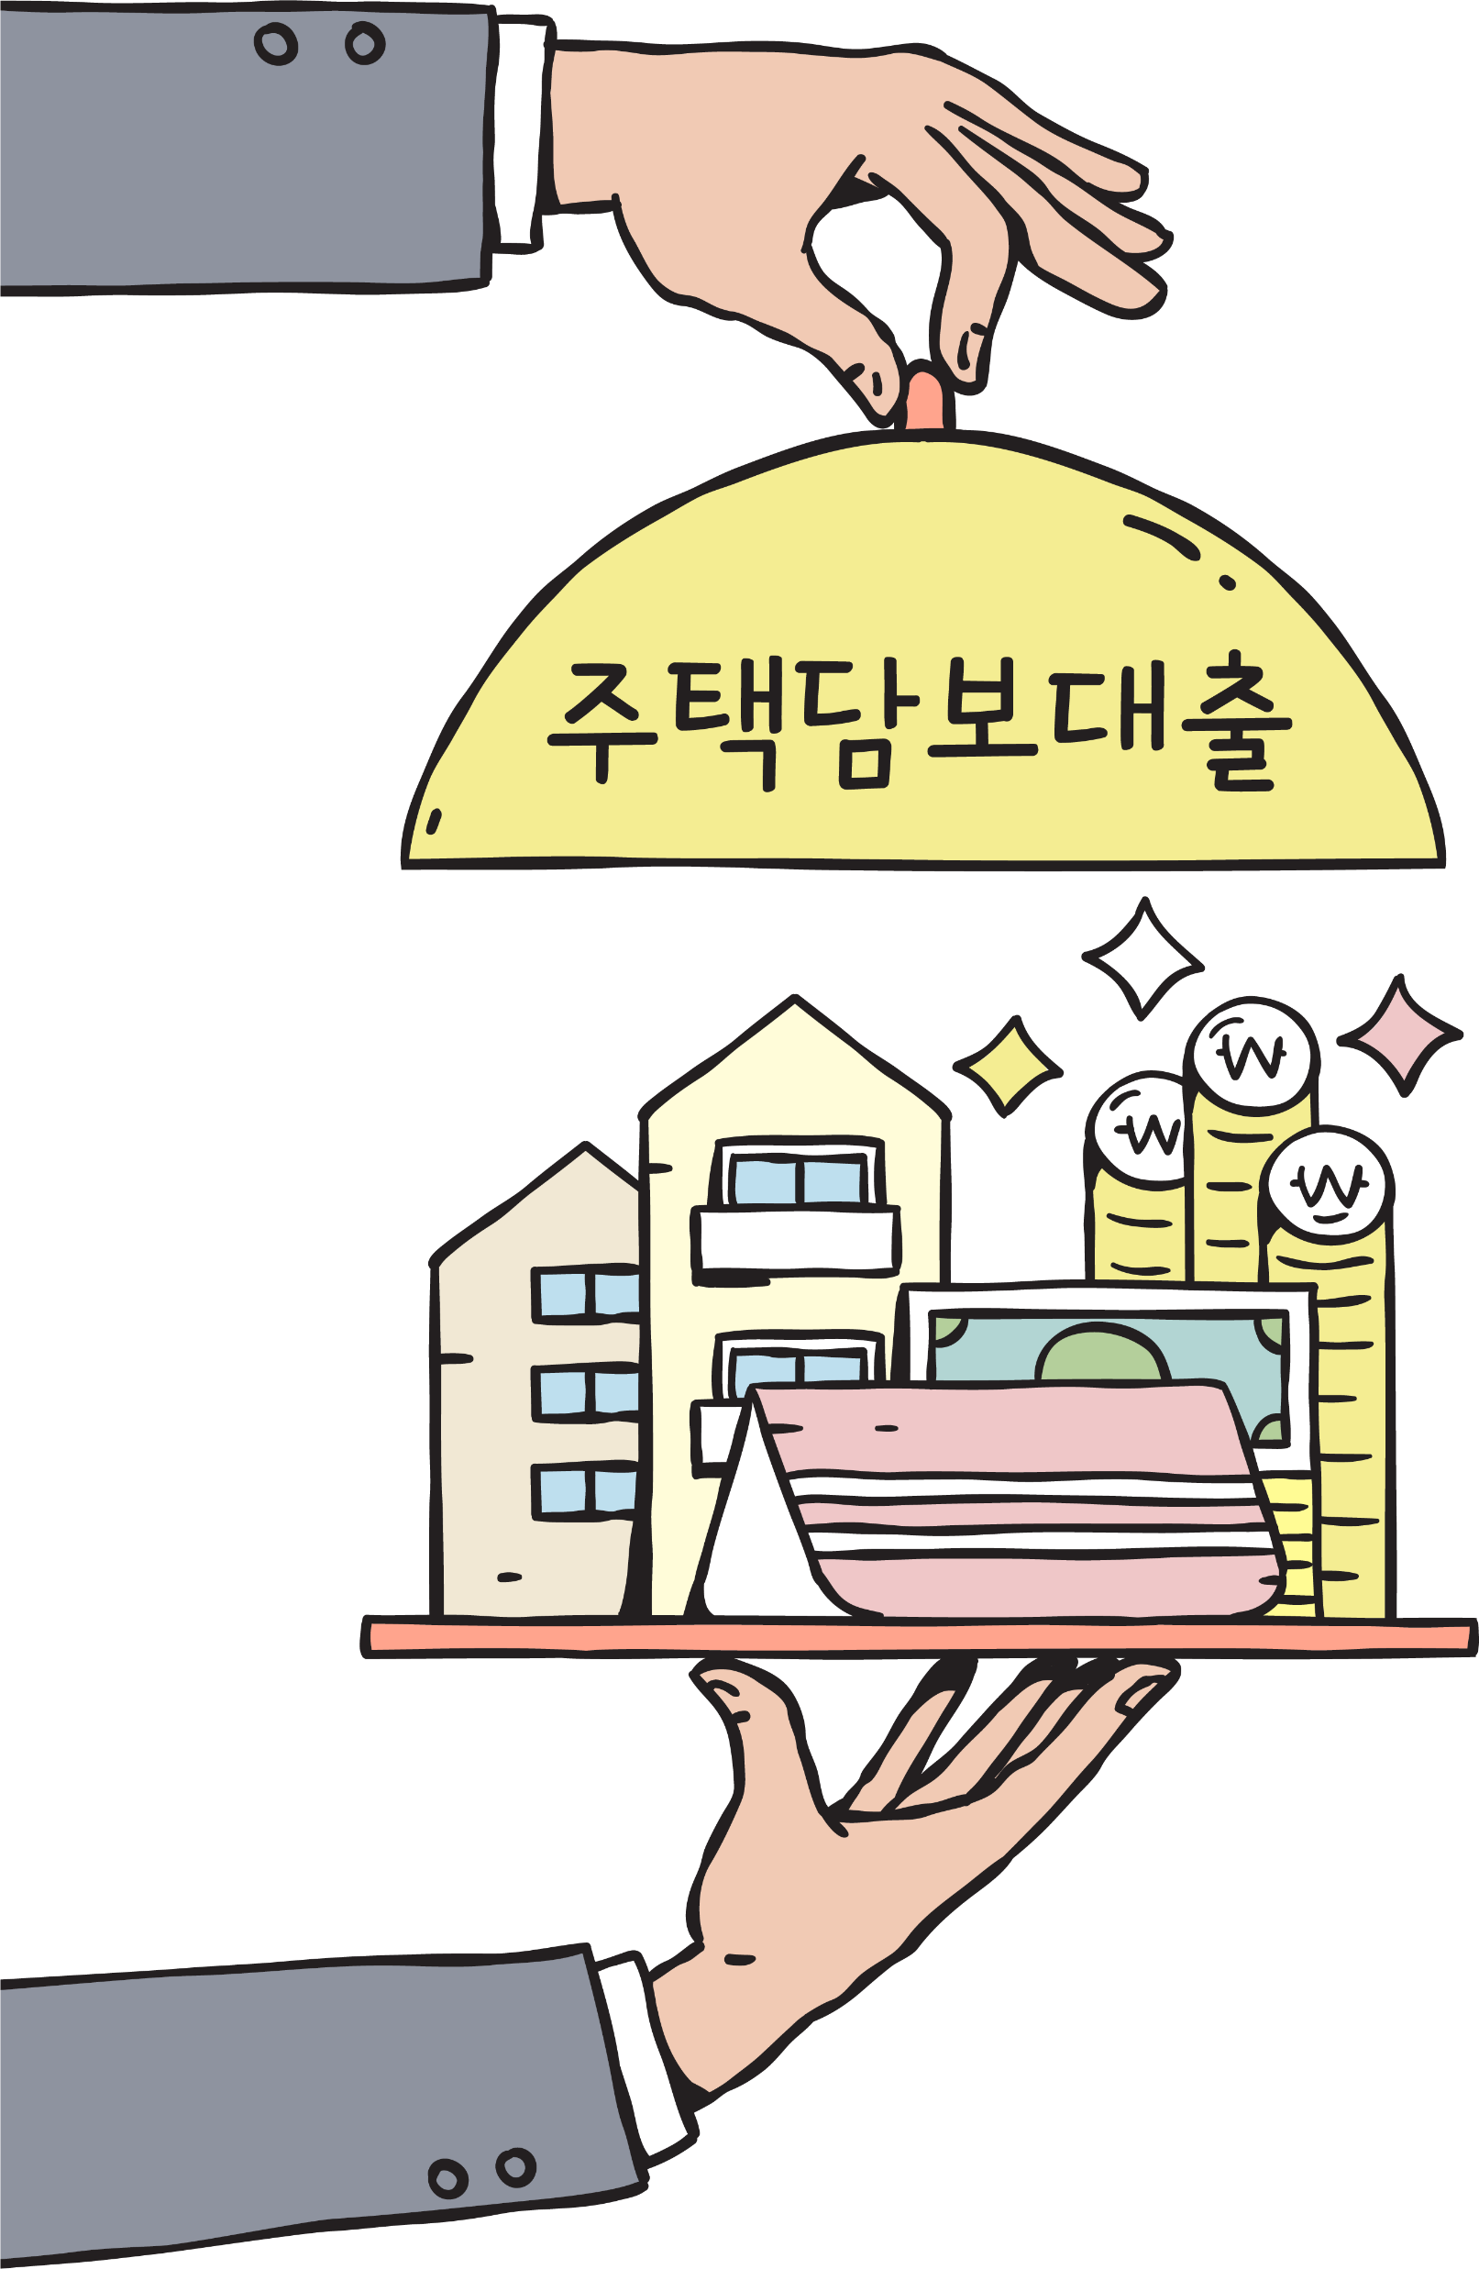
정책 수단: NATO 프레임워크
권위수단(Authority)
부동산 규제 정책 사례
대출 규제
“소득 대비 최대 40%까지만 대출” 등 가계 대출 총량 직접 통제
Notes:
한국의 복잡한 사례로 부동산 규제의 역사를 심층적으로 살펴보겠습니다. 정부는 부동산 가격 안정을 목표로 수십 차례에 걸쳐 강력한 권위 수단을 동원했습니다. #1 다양한 정책 수단을 가계의 대출 총량을 직접 통제했습니다. #2 "소득이 얼마면 집값의 40%까지만 대출이 가능하다"는 식의 직접적인 명령이었죠.

Slide 21

정책 수단: NATO 프레임워크
권위수단(Authority)
부동산 규제 정책 사례
투기 억제 정책
분양권 전매제한으로 단기 투기 차단
투기과열지구·조정대상지역 지정
다주택자 양도세 중과 등 세제 강화
Notes:
또한, 분양권 전매제한을 통해 #1 단기 투기 수요를 억제하고, 투기과열지구 및 조정대상지역을 지정하여 청약 자격을 까다롭게 만들거나 다주택자에 대한 양도소득세를 중과하는 등 시장의 거의 모든 영역에 개입했습니다.

Slide 22
정책 수단: NATO 프레임워크
권위수단(Authority)
부동산 규제 정책 사례
권위 수단의 한계와 부작용
단기 효과
1
일부 지역의 거래 위축에는 성공
그러나 시장 전체 안정에는 한계
Notes:
그렇다면 효과는 어땠을까요? #1 단기적으로 #2 특정 지역의 거래를 위축시키는 효과는 있었지만, 시장 전체를 안정시키는 데는 한계를 보였습니다.

Slide 23
정책 수단: NATO 프레임워크
권위수단(Authority)
부동산 규제 정책 사례
권위 수단의 한계와 부작용
풍선효과 (Balloon Effect)
2
일부 지역의 거래 위축에는 성공
그러나 시장 전체 안정에는 한계
Notes:
가장 대표적인 부작용은 '풍선효과(Balloon Effect)'였습니다. #1 규제가 심한 강남을 누르자 비규제지역의 집값이 급등하고, 서울 전체를 규제하자 인접한 지역의 집값이 폭등하는 현상이 나타났죠. 규제라는 압력을 피해 자금이 다른 곳으로 이동한 것입니다.

Slide 24
정책 수단: NATO 프레임워크
권위수단(Authority)
부동산 규제 정책 사례
권위 수단의 한계와 부작용
규제 회피 (Regulation Evasion)
3
법인 설립 통한 매수
전세 끼고 갭투자 확산
시장 참여자들이 규제의 빈틈 활용
Notes:
뿐만 아니라 정교한 규제 회피(Regulation Evasion) 현상도 나타났습니다. #1 개인에 대한 대출이 막히자 법인을 설립해 주택을 매수하거나, 전세를 끼고 최소한의 자기자본으로 주택을 매입하는 '갭투자'가 성행했습니다. 시장 참여자들은 복잡한 규제의 빈틈을 끊임없이 찾아낸 것입니다.

Slide 25
정책 수단: NATO 프레임워크
권위수단(Authority)
부동산 규제 정책 사례
권위 수단의 딜레마와 성공 조건
빠르고 강력한 효과를 내지만 동시에 시장 반발·우회 유인이 커짐
딜레마
Notes:
이것이 바로 권위 수단이 가진 본질적인 #1 딜레마입니다. #2 권위는 가장 빠르고 강력한 효과를 낼 수 있는 도구이지만, 그만큼 시장의 반발과 우회하려는 유인이 강하게 작용합니다.

Slide 26
정책 수단: NATO 프레임워크
권위수단(Authority)
부동산 규제 정책 사례
성공을 위한 3가지 전제 조건
명확성
일관성
공정 집행
Clarity
Consistency
Fair Enforcement
Notes:
따라서 권위 수단이 성공하기 위해서는 세 가지 전제 조건이 필수적입니다.
#! 규제의 내용이 명확해야 하고(Clarity), #2 정권이나 여론에 흔들리지 않는 일관성을 가져야 하며(Consistency), #3 모든 사람에게 예외 없이 공정하게 집행(Fair Enforcement)되어야만 국민적 수용성을 얻고 정책의 실효성을 담보할 수 있습니다.

Slide 27
정책 수단: NATO 프레임워크
재정수단(Treasure)
재정(Treasure)
Notes:
세 번째 정책수단은 재정(Treasure)입니다.

Slide 28
정책 수단: NATO 프레임워크
재정수단(Treasure)
정부가 가진 재정 자원, '돈'을 활용하여 시민과 기업의 행동을 원하는 방향으로 유도하는 방법
재정 (Treasure)
사람들의 경제적 계산에 직접 영향을 주어 스스로 합리적인 선택을 하도록 만드는 행동경제학적 원리에 기반한 세련된 도구
Notes:
이는 #1 정부가 가진 재정 자원, 즉 '돈'을 활용하여 시민과 기업의 행동을 원하는 방향으로 유도하는 방법입니다. #2 강제적인 규제와 달리, 사람들의 경제적 계산에 직접 영향을 주어 스스로 합리적인 선택을 하도록 만드는, 행동경제학적 원리에 기반한 세련된 도구이죠.

Slide 29
정책 수단: NATO 프레임워크
재정수단(Treasure)
재정 수단의 두 가지 방식
긍정적 인센티브 (Positive Incentive)
1
바람직한 행동을 장려
보조금: 현금 지원, 세금 감면, 이용권 지급
Notes:
재정 수단은 그 기능에 따라 크게 두 가지 방식으로 구분할 수 있습니다. #1 첫 번째는 특정 행동을 장려하기 위해 #2 정부가 재정적 혜택을 제공하는 긍정적 인센티브입니다. #3 가장 대표적인 것이 보조금으로, 현금을 직접 지원하거나, 세금을 깎아주거나, 특정 재화나 서비스만 구매할 수 있는 이용권을 지급하는 방식이 여기에 속합니다.

Slide 30
정책 수단: NATO 프레임워크
재정수단(Treasure)
재정 수단의 두 가지 방식
부정적 인센티브 (Negative Incentive)
2
바람직하지 않은 행동을 억제
과세: 담배·술세, 탄소세 등
사회적 비용을 행위자가 직접 부담
Notes:
두 번째는#1 바람직하지 않은 행동에 경제적 비용을 부과하여 그 행동을 줄이도록 유도하는 부정적 인센티브입니다. #2 담배나 술에 높은 세금을 매겨 소비를 억제하는 과세가 대표적인 예이며, #3 환경오염을 유발하는 행위에 탄소세와 같은 '교정세'를 부과하여 사회적 비용을 당사자가 직접 부담하게 만들기도 합니다. 이 외에도 정부가 특정 친환경 제품을 대량으로 구매하여 초기 시장을 형성해주거나, 중소기업을 위해 대출을 보증해주는 것 역시 중요한 재정 수단입니다.

Slide 31
정책 수단: NATO 프레임워크
재정수단(Treasure)
전기차 보급 정책 사례
구매 유도 인센티브
전기차 구매 보조금 직접 지원
취득세 최대 140만 원 감면
개별소비세 감면 → 강력한 가격 신호 제공
Notes:
한국의 가장 성공적이면서도 복합적인 사례인 전기차 보급 정책을 심층적으로 분석해 보겠습니다. #1 정부는 전기차로의 전환을 가속화하기 위해, 구매를 유도하는 다각적인 재정 지원책을 동원했습니다. #@ 소비자는 전기차를 구매 보조금을 직접 지원받으며, 여기에 더해 최대 140만 원의 취득세 감면과 개별소비세 감면 혜택까지 받게 되었었습니다. 이는 소비자가 내연기관차 대신 전기차를 선택하도록 만드는 강력한 가격 신호가 되었습니다.

Slide 32
정책 수단: NATO 프레임워크
재정수단(Treasure)
전기차 보급 정책 사례
충전 인프라 지원
아파트·사업자 충전기 설치비 일부 지원
시장 진입 장벽 완화로 보급 확대 촉진
Notes:
또한 정부는 충전 인프라 부족이라는 시장의 진입장벽을 낮추기 위해, #1 아파트나 개인 사업자가 충전기를 설치할 경우 설치비의 일부를 지원해주는 정책도 병행했습니다.

Slide 33
정책 성과 종합
전기차 보급 대수
충전 인프라
50만 대+
2.3만 개소
2019년 대비 456% 증가
급속충전기 9,500기 포함
온실가스 감축
시장점유율
연간 82만 톤
9.3%
승용차 기준 CO₂ 환산
2023년 신차 등록 기준
Notes:
이러한 전방위적인 재정 지원의 효과는 확실했습니다. 2019년 말 약 9만 대에 불과했던 국내 전기차 누적 등록 대수는 2024년 상반기 50만 대를 훌쩍 넘어섰습니다. 불과 5년 만에 폭발적인 성장을 이뤄낸 것이죠.
하지만 이 성공의 이면에는 재정 수단이 가진 고질적인 딜레마가 존재합니다.

Slide 34
정책 성과 종합
재정 부담
1
전기차 보조금 등으로 막대한 예산 소요
결국 국민 세금으로 충당해야 함
형평성 논란
2
전기차 보조금 등으로 막대한 예산 소요
결국 국민 세금으로 충당해야 함
Notes:
첫째는 막대한 재정 부담입니다. #1 만약 전기차 한 대당 큰 금액의 보조금이 지급된다면, 목표를 이루기 위해서 천문학적인 예산이 필요하며 이는 결국 국민의 세금으로 충당해야 합니다. #2 둘째는 형평성 논란입니다. 고가의 전기차를 구매할 여력이 있는 사람에게 왜 세금으로 보조금을 지급해야 하냐는 비판이 끊임없이 제기되었고, 이 때문에 정부는 점차 고가 전기차에 대한 보조금을 줄이는 방향으로 정책을 수정하고 있습니다.

Slide 35
정책 성과 종합
시장 왜곡 문제
3
보조금이 제조사 가격 인하 유인 약화
혜택이 소비자보다 기업에 귀속되는 부작용
Notes:
마지막으로 의도치 않은 시장 왜곡의 문제입니다. #! 일각에서는 정부 보조금이 제조사들의 가격 인하 유인을 없애고, 그 혜택이 소비자보다 기업에 돌아갔다는 비판도 나옵니다.

Slide 36
정책 수단: NATO 프레임워크
재정수단(Treasure)
전기차 보급 정책 사례
재정 수단은 효과는 빠르지만 비용·부작용이 큰 ‘양날의 검’
정교한 설계와 지속적 점검이 필수
Notes:
이처럼 재정 수단은 효과가 빠르고 확실한 만큼, 그 비용과 부작용에 대한 정교한 설계와 끊임없는 성찰이 요구되는, 양날의 검과 같은 도구라 할 수 있습니다.

Slide 37
정책 수단: NATO 프레임워크
조직수단(Organization)
조직(Organization)
Notes:
마지막 네 번째 정책수단은 조직(Organization)입니다.

Slide 38
정책 수단: NATO 프레임워크
조직수단(Organization)
정보로 설득하거나, 규칙으로 강제하거나, 돈으로 유도하는 방식이 통하지 않을 때, 혹은 그것만으로는 부족할 때 정부가 직접 '선수'로 나서는 방법
조직 (Organization)
정부가 보유한 인력과 물적 자원을 총동원하여 공공서비스를 직접 생산하고 공급하는 방식
Notes:
이는 #1 정보로 설득하거나, 규칙으로 강제하거나, 돈으로 유도하는 방식이 통하지 않을 때, 혹은 그것만으로는 부족할 때 정부가 직접 '선수'로 나서는 방법입니다. #2 즉, 정부가 보유한 인력과 물적 자원을 총동원하여 공공서비스를 직접 생산하고 공급하는 가장 직접적인 개입 방식이죠.

Slide 39
정책 수단: NATO 프레임워크
조직수단(Organization)
ㅍ
ㅍ
도구 = 정부 그 자체
중앙부처 · 지방자치단체
국민연금공단 · 한국전력 등 공기업
국립중앙극장 · 국립과학관 등 책임운영기관
Notes:
여기서 도구는 정부 그 자체입니다. #1 중앙부처와 지방자치단체, #2 국민연금공단이나 한국전력과 같은 공기업, 그리고 #3 국립중앙극장이나 국립과학관 같은 책임운영기관 등이 모두 이 조직 수단에 해당합니다.

Slide 40
정책 수단: NATO 프레임워크
조직수단(Organization)
ㅍ
ㅍ
도구 = 정부 그 자체
국방, 치안, 소방과 같은 국가의 본질적 기능 수행
시장에 맡기기 어려운 교육 · 의료 · 복지 등의 서비스를 국민에게 제공
Notes:
#! 이들은 국방, 치안, 소방과 같은 국가의 본질적 기능을 수행할 뿐만 아니라, #2 시장에만 맡겨둘 경우 공급되지 않거나 불평등을 야기할 수 있는 교육, 의료, 복지 등의 필수 서비스를 국민에게 직접 제공합니다.

Slide 41

정책 수단: NATO 프레임워크
조직수단(Organization)
K-방역 체계 사례
2020년 1월, 코로나19라는 미증유의 위기가 닥쳤을 때, 대한민국 정부는 즉각적으로 국가의 방역 조직을 재정비하고 총력 대응에 나섰음
질병관리본부를 처(處)급 기관에서 독립된 중앙행정기관인 질병관리청으로 승격, 방역 정책을 총괄하는 강력한 컨트롤타워로 지정
Notes:
가장 대표적인 사례로, 팬데믹 시기 전 세계의 주목을 받았던 K-방역의 조직적 대응을 심층적으로 분석해 보겠습니다.
#1 2020년 1월, 코로나19라는 미증유의 위기가 닥쳤을 때, 대한민국 정부는 즉각적으로 국가의 방역 조직을 재정비하고 총력 대응에 나섰습니다. #2 먼저, 기존의 질병관리본부를 처(處)급 기관에서 독립된 중앙행정기관인 질병관리청으로 승격시켜 방역 정책을 총괄하는 강력한 컨트롤타워로 삼았습니다. 이는 방역에 관한 전문성과 독립성을 보장하겠다는 명확한 신호였습니다.

Slide 42

정책 수단: NATO 프레임워크
조직수단(Organization)
K-방역 체계 사례
K-방역 상세 조직도 (2020)
중앙재난안전대책본부
(본부장: 국무총리)
중앙사고수습본부
중앙방역대책본부
(본부장: 보건복지부 장관)
(본부장: 질병관리청장)
의료기관 지원팀
역학조사팀
방역물품 수급팀
진단검사관리팀
지자체
감염병전담병원
선별진료소
재난안전대책본부
(67개소)
(전국 638개소)
Notes:
이 중앙 컨트롤타워의 지휘 아래, 전국의 보건소는 최일선 야전부대의 역할을 수행했습니다. 이들은 감염 의심자를 검사하는 선별진료소를 운영하고, 확진자의 동선을 추적하는 역학조사를 담당하며 지역사회 전파를 막는 방패가 되었습니다. 동시에, 각 지역의 공공병원들은 평시 기능을 축소하고 코로나 전담병원으로 신속히 전환하여, 민간병원이 기피하는 중증환자의 치료를 도맡는 치료의 보루 역할을 했습니다.

Slide 43
정책 수단: NATO 프레임워크
조직수단(Organization)
K-방역 체계 사례
성공 요인
유기적 공공의료 조직 구조
1
질병관리청 → 지자체 → 보건소 체계적 연계
현장 대응의 효율성 확보
Notes:
이러한 조직적 대응이 성공할 수 있었던 요인은 명확합니다. #! 첫째, 질병관리청-지자체-보건소로 이어지는 체계적인 공공의료 조직 구조가 유기적으로 작동했기 때문입니다.

Slide 44
정책 수단: NATO 프레임워크
조직수단(Organization)
K-방역 체계 사례
성공 요인
신속한 의사결정 체계
2
중앙재난안전대책본부 중심
매일 변화하는 상황에 즉각 대응 전략 수립·실행
Notes:
둘째, 중앙재난안전대책본부를 중심으로 한 신속한 의사결정 체계 덕분에, 매일 변하는 위기 상황에 즉각적으로 대응 전략을 수립하고 실행할 수 있었습니다.

Slide 45
정책 수단: NATO 프레임워크
조직수단(Organization)
K-방역 체계 사례
한계와 과제
효율성 vs 공공성 충돌
1
코로나 환자 집중 → 일반 중환자 치료 지연
Notes:
하지만 이러한 조직 수단의 총동원은 여러 과제를 남겼습니다. #1 가장 본질적인 효율성과 공공성의 충돌 문제가 대표적입니다. 공공병원이 코로나 환자 치료에 집중하면서, 다른 질병을 앓는 일반 중환자들이 제때 치료받지 못하는 어려움이 발생했습니다.

Slide 46
정책 수단: NATO 프레임워크
조직수단(Organization)
K-방역 체계 사례
한계와 과제
민간 부문 협력 한계
2
공공병원만으로는 위기 대응 역부족
민간병원과 협력 체계 구축 어려움
Notes:
또한, 공공 부문만으로는 감당할 수 없는 위기 상황에서 민간병원과의 원활한 협력 체계를 구축하는 데에도 많은 어려움이 따랐습니다.

Slide 47
정책 수단: NATO 프레임워크
조직수단(Organization)
K-방역 체계 사례
한계와 과제
관료제 경직성
3
예산 집행·인력 운용이 규정에 묶여 유연성 부족
Notes:
마지막으로 관료제 특유의 경직성 역시 한계로 지적됩니다. 급변하는 현장의 필요에 비해, 예산 집행이나 인력 운용이 정해진 규정과 절차에 얽매여 유연한 대응이 어려웠던 순간들도 분명 존재했습니다. 이처럼 조직 수단은 위기 상황에서 가장 확실한 실행력을 담보하지만, 그 과정에서 발생하는 비효율과 경직성의 문제를 어떻게 극복할 것인가 하는 과제를 항상 안고 있는 정책수단입니다.

Slide 48
정책 수단: NATO 프레임워크
각 수단의 작동 메커니즘
작동 메커니즘의 이해
Notes:
자, 지금까지 네 가지 핵심 정책수단의 특징과 사례를 살펴보았습니다. 이제 한 걸음 더 들어가, 이 도구들이 각각 어떤 논리적 경로를 통해 우리의 행동을 변화시키는지 #1 그 작동 메커니즘을 이해해 보겠습니다. 모든 수단이 항상 효과적인 것은 아니며, 각 메커니즘이 작동하기 위한 특정 조건들이 충족되어야 하기 때문입니다.

Slide 49
정책 수단: NATO 프레임워크
각 수단의 작동 메커니즘
정보(Nodality)의 메커니즘: 깨달음을 통한 자발적 변화
정보 제공
정확하고 명확한 사실 전달
예: “흡연은 폐암의 직접적 원인”
인식의 전환
시민이 위험성을 이전보다 심각하게 인식
자발적 행동 변화
금연 등 스스로 행동을 수정
Notes:
정보 수단의 작동 경로는 '정보 제공 → 인식의 전환 → 자발적 행동 변화'라는 3단계로 이루어집니다. 이는 인간의 이성에 호소하는 가장 부드러운 방식의 개입입니다. 예를 들어, "흡연은 폐암의 직접적인 원인입니다"라는 명확한 정보를 담뱃갑에 인쇄하여 제공하면, 흡연자는 그 위험성을 이전보다 심각하게 인식하게 되고, 그 결과 금연이라는 자발적인 행동 변화로 이어질 수 있습니다.

Slide 50
정책 수단: NATO 프레임워크
각 수단의 작동 메커니즘
정보(Nodality)의 메커니즘: 깨달음을 통한 자발적 변화
정보의 신뢰성
1
출처가 신뢰할 수 있고 과학적 사실 기반이어야 함
신뢰 없이는 인식 전환 불가
수용자의 실행 능력
2
행동으로 옮길 수 있는 개인적·환경적 능력 필요
예: 니코틴 중독, 주변 지원 부족 시 금연 어려움
Notes:
하지만 이 메커니즘이 성공적으로 작동하기 위해서는 두 가지 결정적인 전제 조건이 필요합니다. #1 첫째, 정보의 신뢰성입니다. 정보의 출처가 신뢰할 수 있고 그 내용이 과학적 사실에 기반해야만 사람들은 인식을 바꾸기 시작합니다. #2 둘째, 수용자의 실행 능력입니다. 금연의 필요성을 절감하더라도, 니코틴 중독이 심하거나 주변의 도움이 없다면 행동으로 옮기기 어렵습니다. 즉, 정보 수단은 '알고도 못하는' 상황에서는 한계를 보입니다.

Slide 51
정책 수단: NATO 프레임워크
각 수단의 작동 메커니즘
권위(Authority)의 메커니즘 : 강제력에 의한 의무적 순응
규칙 제정
법적 의무 부과
강제적 순응
선택의 여지를 없애고 특정 행동을 강제하는 가장 직접적인 방식
Notes:
권위 수단은 전혀 다른 방식으로 작동합니다. #1 그 경로는 '규칙 제정 → 법적 의무 부과 → 강제적 순응'입니다. #2 이는 선택의 여지를 없애고 특정 행동을 강제하는 가장 직접적인 방식입니다.

Slide 52
정책 수단: NATO 프레임워크
각 수단의 작동 메커니즘
권위(Authority)의 메커니즘 : 강제력에 의한 의무적 순응
예
"실내 공중이용시설 흡연 금지"라는 법률 제정
과태료 처벌을 피하기 위해 의무적으로 규칙을 따르게 됨
개인의 자발적 의사와는 무관하게 행동의 변화가 즉각적으로 나타남
Notes:
"실내 공중이용시설 흡연 금지"라는 법률을 제정하면, #1 시민들은 과태료라는 처벌을 피하기 위해 의무적으로 그 규칙을 따르게 됩니다. #2 개인의 자발적 의사와는 무관하게 행동의 변화가 즉각적으로 나타나는 것이죠.

Slide 53
정책 수단: NATO 프레임워크
각 수단의 작동 메커니즘
권위(Authority)의 메커니즘 : 강제력에 의한 의무적 순응
권위 수단의 성공 조건
규칙의 명확성과 집행 확실성
금지 행위·장소 명확히 규정
위반 시 반드시 단속 → 무용지화 방지
Notes:
이 메커니즘의 성공 조건 역시 명확합니다. #1 첫째, 규칙의 명확성과 집행의 확실성입니다. 금지되는 행위와 장소가 명확해야 하며, 위반 시 반드시 단속된다는 인식이 사회에 공유되어야 합니다. 아무리 강력한 법이라도 단속이 없다면 사문화(死文化)되어 무용지물이 되기 때문입니다.

Slide 54
정책 수단: NATO 프레임워크
각 수단의 작동 메커니즘
권위(Authority)의 메커니즘 : 강제력에 의한 의무적 순응
권위 수단의 성공 조건
규제의 정당성
사회적 합의 필요
공익 목적 없으면 저항·회피 발생
Notes:
둘째, 규제의 정당성입니다. 그 규칙이 사회 전체의 공익을 위해 필요하다는 사회적 합의가 없다면, 사람들은 처벌을 감수하고서라도 저항하거나 끊임없이 규제를 회피하려 할 것입니다.

Slide 55
정책 수단: NATO 프레임워크
각 수단의 작동 메커니즘
재정(Treasure)의 메커니즘 : 비용-편익 계산을 통한 합리적 선택
비용-편익 구조 변화
인센티브 제공
합리적 선택 유도
전기차 구매 시 보조금을 지급하는 정책
보조금은 내연기관차 대비 전기차의 높은 가격이라는 '비용'을 낮춰주고, 친환경이라는 '편익'을 극대화함
Notes:
재정 수단은 인간을 합리적 행위자로 보고, 그 경제적 계산에 직접 개입합니다. #1 작동 경로는 '인센티브 제공 → 비용-편익 구조 변화 → 합리적 선택 유도'입니다. #@ 전기차 구매 시 보조금을 지급하는 정책을 생각해 봅시다. #3 이 보조금은 내연기관차 대비 전기차의 높은 가격이라는 '비용'을 낮춰주고, 친환경이라는 '편익'을 극대화합니다. 결과적으로 소비자들은 자신의 경제적 이익을 계산한 후, 정부가 의도한 대로 전기차를 구매하는 '합리적 선택'을 하게 됩니다.

Slide 56
정책 수단: NATO 프레임워크
각 수단의 작동 메커니즘
재정(Treasure)의 메커니즘 : 비용-편익 계산을 통한 합리적 선택
재정 수단(인센티브)의 성공 조건
인센티브의 충분성
보조금·세제 혜택이 행동 변화 유도에 충분히 매력적이어야 함
다른 장벽의 부재
충전 인프라 부족, 높은 수리비 등 장애물 제거 필요
Notes:
이 메커'니즘의 성공 조건은 인센티브의 설계에 달려있습니다. #1 첫째, 인센티브의 충분성입니다. 제공되는 보조금이나 세제 혜택이 행동을 바꿀 만큼 충분히 매력적이어야 합니다. #2 둘째, 다른 장벽의 부재입니다. 전기차 보조금이 아무리 많아도 충전 인프라가 부족하거나 수리 비용이 너무 비싸다면, 최종적인 구매 결정으로 이어지기 어렵습니다.

Slide 57
정책 수단: NATO 프레임워크
각 수단의 작동 메커니즘
조직(Organization)의 메커니즘 : 직접 개입을 통한 결과 창출
조직 설립
직접적 개입
서비스 공급
시장에 양질의 의료 서비스가 부족할 경우
정부는 직접 공공병원을 설립하여 의료 서비스를 생산하고 공급함으로써 문제를 해결
Notes:
마지막으로 조직 수단은 가장 단순하고 확실한 메커니즘을 가집니다. #1 바로 ‘조직 설립 → 직접적 개입 → 서비스 공급’입니다. #2 시장에 양질의 의료 서비스가 부족하다면, #3 정부는 직접 공공병원을 설립하여 의료 서비스를 생산하고 공급함으로써 문제를 해결합니다. 다른 수단들처럼 사람들의 인식이나 선택을 바꾸는 간접적인 과정 없이, 정부가 직접 행동하여 결과를 만들어내는 방식입니다.

Slide 58
정책 수단: NATO 프레임워크
각 수단의 작동 메커니즘
조직(Organization)의 메커니즘 : 직접 개입을 통한 결과 창출
조직 수단의 성공 조건
자원 확보
초기 설립 비용 + 지속적 운영 예산 필요
Notes:
이 메커니즘의 조건은 자원의 확보와 효율적 운영 능력에 있습니다. 공공 서비스를 직접 제공하기 위해서는 막대한 초기 설립 비용과 지속적인 운영 예산이 필요합니다.

Slide 59
정책 수단: NATO 프레임워크
각 수단의 작동 메커니즘
조직(Organization)의 메커니즘 : 직접 개입을 통한 결과 창출
조직 수단의 성공 조건
효율적 운영 능력
공공 조직의 경직성·비효율성 관리
서비스 질 유지가 핵심
Notes:
또한, 민간 부문에 비해 경직되기 쉬운 공공 조직의 비효율성 문제를 어떻게 관리하고 서비스의 질을 유지할 것인가가 성공의 관건이 됩니다.

Slide 60
정책 수단: NATO 프레임워크
각 수단의 작동 메커니즘
조직(Organization)의 메커니즘 : 직접 개입을 통한 결과 창출
정책 설계 핵심
각 수단의 작동 메커니즘 이해
성공 전제 조건 고려
문제 특성과 대상에 맞는 수단 선택·조합
Notes:
결론적으로, 정책 설계의 핵심은 #1 각 수단이 가진 고유의 작동 메커니즘과 #2 그것이 성공하기 위한 전제 조건을 정확히 이해하는 것입니다. #3 문제의 성격과 정책 대상의 특성을 고려하여, 가장 효과적으로 작동할 메커니즘을 가진 수단을 선택하거나 조합하는 것이 유능한 정책 디자이너의 역량이라 할 수 있습니다

Slide 61
0
2
정책수단의 조합과 조율 (Policy Mix)

Slide 62
정책수단의 조합과 조율(Policy Mix)
정책 혼합 심층 분석: 음주운전 근절 정책
하나의 도구만으로는 문제를 해결하기 어려움
어떻게 정교하게 조합되어 강력한 시너지 효과를 내는가?
음주운전 근절 정책을 통한 심층적 분석
Notes:
지금까지 우리는 네 가지 정책수단을 개별적으로 살펴보았습니다. #1 하지만 현대 사회의 복잡한 문제를 해결하기 위해서는 단 하나의 도구만으로는 부족한 경우가 대부분입니다. #2 이제 이 네 가지 수단이 어떻게 정교하게 조합되어 강력한 시너지 효과를 내는지, 우리 사회의 가장 성공적인 정책 혼합 사례 중 하나인 #3 음주운전 근절 정책을 통해 심층적으로 분석해 보겠습니다.

Slide 63
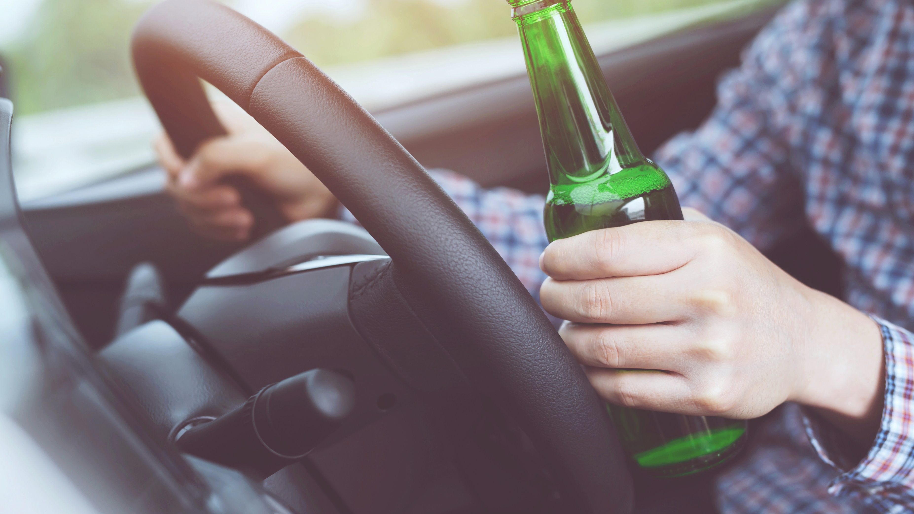
과거 한국 사회는 음주운전에 관대했지만, 그로 인한 인명 피해가 컸음
2010년 음주운전 사망자는 781명에 달했으나, 2024년에는 138명으로 감소했음
이 변화는 정부의 적극적인 정책 개입 덕분이었다.
정부는 NATO 프레임워크의 네 가지 수단을 모두 활용해 사회적 인식을 바꾸었음
Notes:
#1 과거 한국 사회는 음주에 대해 비교적 관대했고, 음주운전 역시 '실수'로 치부하는 경향이 있었습니다. 하지만 그 결과는 참혹했습니다. #2 2010년 한 해에만 음주운전 사고로 무려 781명의 소중한 생명이 희생되었습니다. 그러나 2024년, 이 수치는 138명으로 극적으로 감소했습니다. #3 어떻게 이런 사회적 변화가 가능했을까요? #4 이는 정부가 NATO 프레임워크의 네 가지 수단을 모두 동원한, 전방위적이고 입체적인 접근 덕분이었습니다.

Slide 64
정책수단의 조합과 조율(Policy Mix)
정책 혼합 심층 분석: 음주운전 근절 정책
정보(Nodality) : '실수'에서 '범죄'로의 인식 전환
핵심 목표: 음주운전에 대한 사회적 인식 변화
핵심 메시지: “음주운전은 실수가 아닌 살인행위”
Notes:
정책의 가장 근본적인 토대는 #1 음주운전에 대한 사회적 인식을 바꾸는 것이었습니다. #2 정부와 시민사회는 "음주운전은 실수가 아닌 살인행위"라는 강력하고 일관된 메시지를 지속적으로 전파했습니다.

Slide 65
정책수단의 조합과 조율(Policy Mix)
정책 혼합 심층 분석: 음주운전 근절 정책
정보(Nodality) : '실수'에서 '범죄'로의 인식 전환
전략
유명인 참여 공익광고와 언론 보도를 통한 감정적 호소
사고 사례 영상으로 경각심 극대화
성과
음주운전을 개인 실수가 아닌 공동체를 위협하는 범죄로 인식하게 함
Notes:
유명인들이 참여한 공익광고, 음주운전 사고의 참혹한 장면을 담은 영상, 그리고 언론의 집중 보도를 통해 사람들의 감정에 직접 호소하고 경각심을 극대화했습니다. #1 이는 음주운전을 더 이상 개인의 선택 문제로 보지 않고, 우리 공동체의 안전을 위협하는 심각한 범죄로 규정하는 사회적 규범을 형성하는 데 결정적인 역할을 했습니다.

Slide 66
정책수단의 조합과 조율(Policy Mix)
정책 혼합 심층 분석: 음주운전 근절 정책
권위(Authority) : 법적 처벌의 획기적 강화
계기: 2018년 윤창호 사건 → 국민적 공분과 여론 결집
조치: 2019년 「윤창호법」 제정
사망사고 처벌: 최대 무기징역으로 상향
면허 기준 강화 정지 : 0.05% → 0.03% 취소 : 0.1% → 0.08%
Notes:
인식의 변화는 곧 법적 제도의 변화로 이어졌습니다. #1 2018년, 음주운전 차량에 희생된 윤창호 씨의 안타까운 사건을 계기로 여론이 결집되었고, #2 이듬해 '윤창호법'이라는 강력한 권위 수단이 도입되었습니다. #3 이 법은 음주운전으로 사망사고를 낼 경우 처벌 수위를 '1년 이상의 징역'에서 '최대 무기징역'으로 대폭 상향했습니다. 또한, 면허 정지 기준을 혈중알코올농도 0.05%에서 0.03%로, 취소 기준을 0.1%에서 0.08%로 낮춤으로써 '단 한 잔이라도 마시면 운전대를 잡아서는 안 된다'는 명확한 기준을 사회에 제시했습니다.

Slide 67
정책수단의 조합과 조율(Policy Mix)
정책 혼합 심층 분석: 음주운전 근절 정책
재정(Treasure) : 경제적 계산의 변화 유도
부정적 인센티브
자동차보험료 할증
사고부담금 대폭 상향 → 음주운전의 ‘비용’ 현실화
긍정적 인센티브
심야 대중교통 연장 운행
대리운전 할인·포인트 제공 (통신사·카드사 제휴)
Notes:
정부는 음주운전의 '비용'을 획기적으로 높이는 재정 수단도 병행했습니다. #1 음주운전 적발 시 #2 자동차보험료를 할증하고, 사고 발생 시 운전자가 부담해야 하는 사고부담금을 대폭 상향하여 경제적 불이익을 현실화했습니다. #3 반대로, #4 심야 시간에 대중교통을 연장 운행하거나 통신사 및 카드사와 제휴하여 대리운전 이용 시 할인 혜택이나 포인트를 제공하는 긍정적 인센티브를 통해, 음주운전의 대안을 선택하는 것이 훨씬 더 합리적이고 경제적인 선택임을 분명히 했습니다.

Slide 68
정책수단의 조합과 조율(Policy Mix)
정책 혼합 심층 분석: 음주운전 근절 정책
조직(Organization) : 집행 가능성에 대한 확고한 신호
경찰의 상시 단속 체계 구축
특정 시기·장소가 아닌 “365일, 전국 어디서나 단속 가능”
사회적 인식 확산
“언제든 단속될 수 있다”는 억제 효과 형성

Slide 69
정책수단의 조합과 조율(Policy Mix)
정책 혼합 심층 분석: 음주운전 근절 정책
조직(Organization) : 집행 가능성에 대한 확고한 신호
정책 혼합의 결과
정보·권위·재정·조직 수단이 유기적으로 작동 → 음주운전 사고 2만8천 건 → 1만5천 건(약 50% 감소)
Notes:
이처럼 정보 수단으로 사회적 공감대를 형성하고, 권위 수단으로 강력한 법적 기반을 마련했으며, 재정 수단으로 경제적 계산에 영향을 주고, 조직 수단으로 확실한 집행을 담보한 것입니다. 이 네 가지 요소가 서로의 약점을 보완하며 하나의 목표를 향해 유기적으로 작동한 결과, 음주운전 사고는 2010년 약 2만 8천 건에서 2022년 약 1만 5천 건으로 거의 절반 가까이 감소하는 놀라운 성과를 거둘 수 있었습니다. 이는 정책 혼합의 중요성을 보여주는 교과서적인 사례라 할 수 있습니다.

Slide 70
0
3
정책 수단의 선택 기준

Slide 71
정책 수단의 선택 기준
어떤 기준으로 최적의 수단을 선택하게 될까?
Notes:
지금까지 우리는 네 가지 정책수단의 특징과 작동 원리를 배웠습니다. #! 그렇다면 실제 정책 현장에서, 수많은 대안들 가운데 어떤 기준으로 최적의 수단을 선택하게 될까요? 학계와 실무에서는 통상적으로 다음의 다섯 가지 기준을 종합적으로 고려합니다. 이는 마치 정책이라는 상품을 출시하기 전, 다각도로 그 가치와 가능성을 평가하는 체크리스트와 같습니다.

Slide 72
정책 수단의 선택 기준
효과성 (Effectiveness)
"그래서, 목표 달성이 가능한가?"
명확한 성과지표 + 인과관계 입증
'음주운전 사망자 수', '미세먼지 농도', '전기차 보급 대수'와 같이 측정 가능한 성과 지표 명확
증거 기반 정책(Evidence-Based Policy)의 출발점
Notes:
#1 효과성은 가장 첫 번째이자 근본적인 질문입니다. #2 이 수단이 우리가 설정한 정책 목표를 실질적으로 달성할 수 있는가 하는 것이죠. #2 효과성을 판단하기 위해서는 #3 먼저 '음주운전 사망자 수', '미세먼지 농도', '전기차 보급 대수'와 같이 측정 가능한 성과 지표가 명확해야 합니다. 또한, 해당 정책수단의 도입과 성과 지표의 변화 사이에 명확한 인과관계를 입증할 수 있어야 합니다. #3 캠페인 덕분에 흡연율이 감소했는지, 아니면 다른 사회적 요인 때문인지 증명할 수 있어야 한다는 의미입니다. 증거 기반 정책(Evidence-Based Policy)의 핵심이 바로 이 효과성 검증에 있습니다.

Slide 73
정책 수단의 선택 기준
효율성 (Efficiency)
“그만한 가치가 있는가?”
투입(비용) 대비 산출(성과) → 가성비 평가
비용-편익 분석(CBA)을 통한 판단
100억 원을 투입한 금연 캠페인으로 국민의 기대수명이 늘어나고 의료비 지출이 줄어드는 효과가 200억 원의 가치가 있다면, 이 정책은 효율적이라고 판단
Notes:
#1 두 번째 기준은 #2 투입되는 비용 대비 산출되는 성과의 비율, 즉 '가성비'를 따지는 효율성입니다. 아무리 효과적인 정책이라도 천문학적인 비용이 든다면 좋은 정책이라 할 수 없겠죠. #3 이를 위해 정책에 투입되는 모든 예산, 인력, 시간을 비용(Cost)으로 계산하고, 그로 인해 발생하는 사회적 편익(Benefit)을 화폐 가치로 환산하는 비용-편익 분석(Cost-Benefit Analysis)을 수행합니다. #4 예를 들어, 100억 원을 투입한 금연 캠페인으로 국민의 기대수명이 늘어나고 의료비 지출이 줄어드는 효과가 200억 원의 가치가 있다면, 이 정책은 효율적이라고 판단할 수 있습니다.

Slide 74
정책 수단의 선택 기준
형평성 (Equity)
“부담과 혜택은 공정한가?”
수혜자·부담자 분석, 분배적 정의 고려
전기차 보조금·담뱃세 사례처럼 정책의 불균형 효과 점검
정책의 수혜자와 부담자가 누구인지, 그 분배적 효과가 사회 정의에 부합하는지 분석하는 것은 매우 중요한 기준임
Notes:
세 번째는 #1 정책의 결과가 #2 사회 구성원에게 공정하게 배분되는가를 따지는 형평성의 문제입니다. 정책수단은 결코 모든 사람에게 중립적으로 작용하지 않습니다. 특정 집단에게는 큰 혜택을 주지만, 다른 집단에게는 부담을 가중시킬 수 있죠. #3 앞서 살펴본 것처럼, 전기차 보조금은 차량 구매 여력이 있는 중산층 이상에게 혜택이 집중되는 반면, 소득과 무관하게 모든 흡연자에게 동일한 부담을 지우는 담뱃세는 실질적으로 저소득층에게 더 큰 부담으로 작용하는 역진성을 띱니다. #4 이처럼 정책의 수혜자와 부담자가 누구인지, 그 분배적 효과가 사회 정의에 부합하는지 분석하는 것은 매우 중요한 기준입니다.

Slide 75
정책 수단의 선택 기준
실현가능성 (Feasibility)
"실제로 실행할 수 있는가?"
정치적 가능성(여론·이익집단)
행정적 가능성(인력·예산·전문성)
Notes:
#1 네 번째는 아무리 이상적인 정책이라도 현실 세계에서 실제로 구현될 수 있는가를 평가하는 실현가능성입니다. 여기에는 두 가지 차원이 있습니다. #@ 첫째, 정치적 실현가능성입니다. 특정 정책이 강력한 이익집단의 반대에 부딪히거나, 국민 여론의 지지를 얻지 못하면 입법 과정에서 좌초될 수 있습니다. #3 둘째, 행정적 실현가능성입니다. 정책을 집행할 정부 부처의 전문성, 인력, 예산이 충분하지 않다면, 정책은 서류상으로만 존재할 뿐 현실에서는 작동하지 않을 것입니다.

Slide 76
정책 수단의 선택 기준
수용성 (Acceptability)
“국민이 받아들이고 따를 것인가?”
절차적 공정성 + 시민 참여 → 정책의 정당성 확보
정부가 일방적으로 밀어붙인다면, 시민들은 "왜 내가 이걸 따라야 하지?"라는 심리적 저항에 부딪히게 되고 정책 실패로 이어질 가능성이 큼
Notes:
마지막 기준은 #1 정책 대상인 시민들이 그 정책을 기꺼이 받아들이고 따를 것인가 하는 수용성의 문제입니다. #2 이는 정책의 내용뿐만 아니라 절차적 공정성과도 깊은 관련이 있습니다. 정책 결정 과정이 투명하게 공개되고, 시민들의 의견이 충분히 반영되었다고 느낄 때 정책의 정당성이 확보되고 수용성은 자연스럽게 높아집니다. #3 반면, 아무리 좋은 정책이라도 정부가 일방적으로 밀어붙인다면, 시민들은 "왜 내가 이걸 따라야 하지?"라는 심리적 저항에 부딪히게 되고 정책 실패로 이어질 가능성이 큽니다.

Slide 77
정책 수단의 선택 기준
결론
최적의 균형점 찾기 = 유능한 정책 디자이너의 역량
Notes:
결론적으로, 완벽한 정책수단이란 존재하지 않습니다. 어떤 수단은 효과성은 높지만 형평성에 문제가 있고, 어떤 수단은 효율적이지만 정치적으로 실현이 어려울 수 있습니다. #1 이 다섯 가지 기준 사이의 상충관계(Trade-off)를 깊이 이해하고, 주어진 상황 속에서 최선의 균형점을 찾아내는 것이 바로 정책 설계에서 중요한 핵심 역량이라 할 수 있습니다.

Slide 78


토론 및 Q&A : 다음 주를 위한 질문
네 가지 핵심 정책수단
정보 수단 (Nodality)
권위 수단 (Authority)
재정 수단 (Treasure)
조직 수단 (Organization)
Notes:
자, 여기까지 해서 우리는 정부가 사용하는 네 가지 핵심 정책수단—정보, 권위, 재정, 조직—과 그것을 선택하는 다섯 가지 실무적 기준에 대해 학습했습니다. 이제 여러분은 어떤 정책을 접하든 그 이면을 분석할 수 있는 날카로운 렌즈를 갖게 된 셈입니다.

Slide 79
토론 및 Q&A : 다음 주를 위한 질문
다음 시간 안내
정책 설계 현장에서 마주하게 될 핵심적인 질문들
Notes:
다음 시간에는 우리는 정책이라는 복잡한 퍼즐을 맞추기 위해 어떤 조각을 먼저 놓아야 하는지, 그리고 각 조각들이 어떻게 서로 맞물려 더 큰 그림을 만드는지에 대해 탐구할 것입니다. 더 나아가, 넛지(Nudge), 인공지능(AI), 리빙랩(Living Lab)과 같이, 기존의 규칙을 바꾸고 있는 혁신적인 정책수단들이 미래 사회의 난제를 해결할 어떤 새로운 가능성을 열어주고 있는지도 함께 조망해 보겠습니다.
그럼 다음 수업에서 뵙겠습니다.

